Slide 1
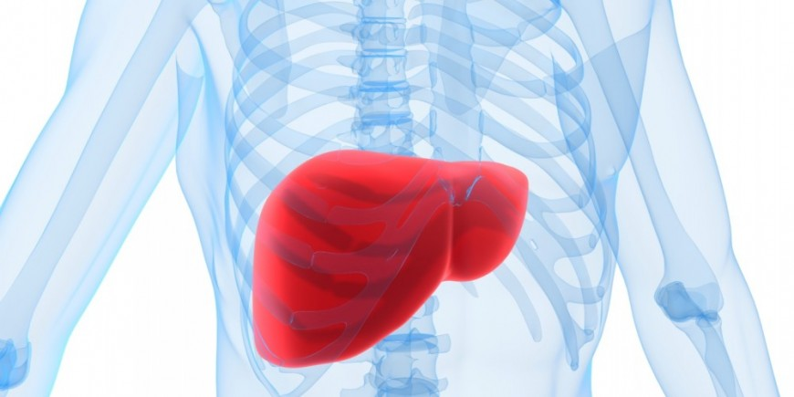
Leberzirrhose
Von Miroslav Raikov

Slide 2
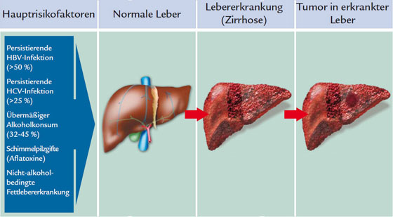
Definition
Krankhafter Zustand der Leber
Die Leber verhärtet sich und schrumpft
in narbiges Bindegewebe sich umwandeln

Slide 3
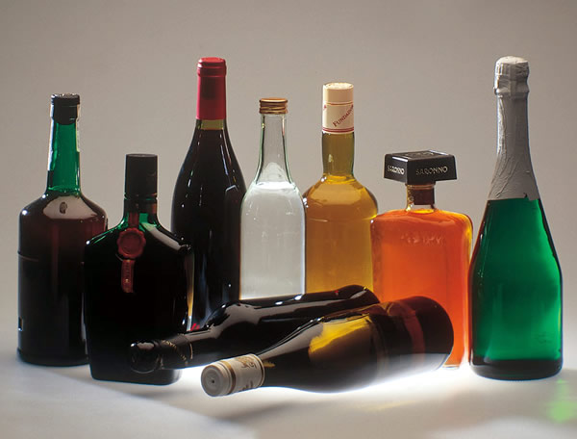
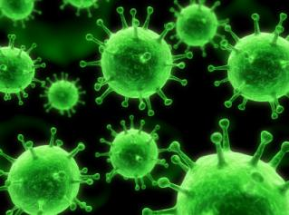
Ursachen
nicht-alkoholische Fettleber
Vererbbare Stoffwechselerkrankungen
alkoholbedingte Fettlebererkrankung
Virushepatis

Slide 4
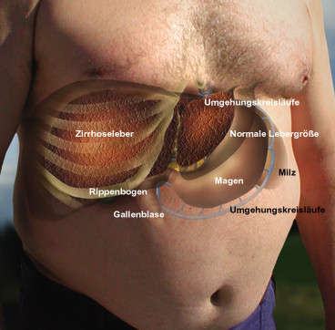
Typen
kleinknotiger Typ – bei alkoholmissbrauch
großknotiger Typ - bei einer Virushepatis
Mischtyp, der sowohl
klein- als auch großknotige
Anteile aufweist

Slide 5
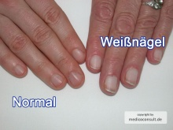
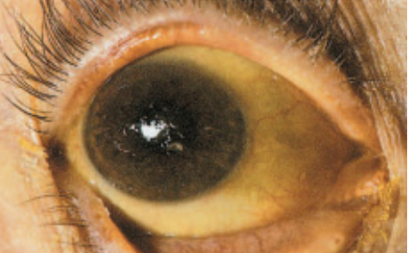
Symptomen
Müdigkeit
Druck oder Völlegefühl im Oberbauch
Gewichtverlust
man kann vermindert
leistungsfähig sein
totale Weißfärbung
der Nägel (Weißnägel)
Gelbfärbung des Augenweiß
und der Haut

Slide 6
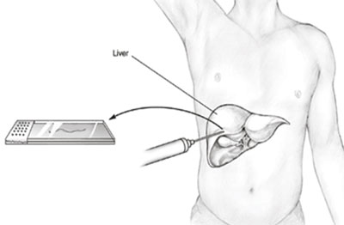
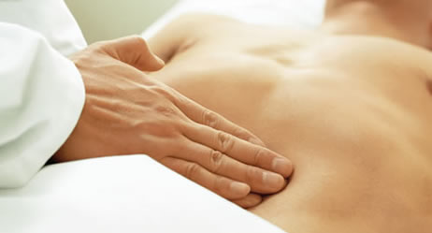
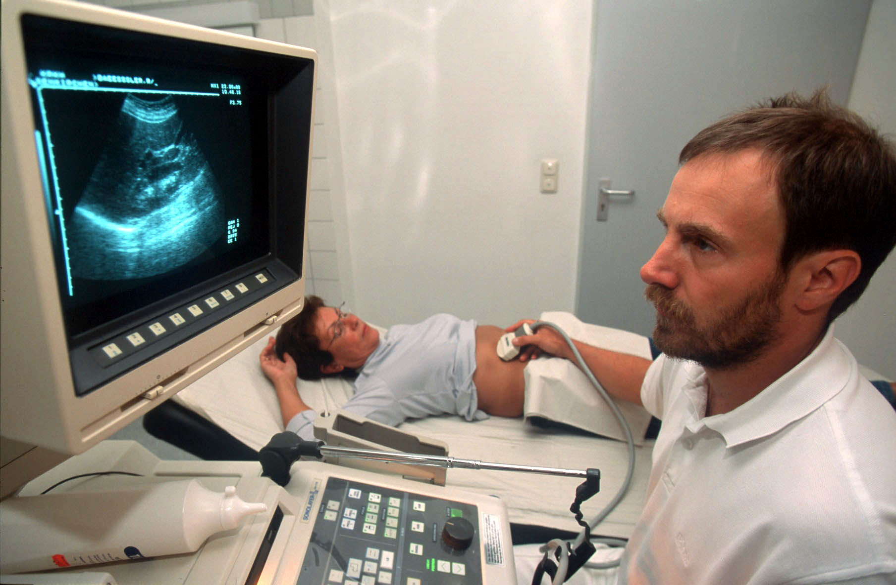
Diagnose
Leberbiopsie
Blutuntersuchung
Ultraschalluntersuchung

Slide 7
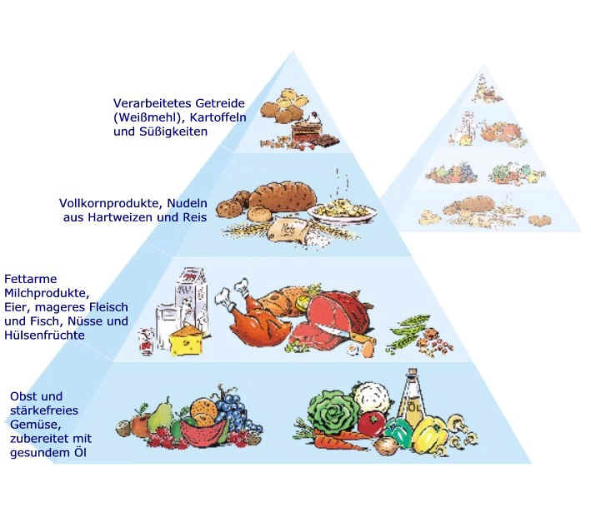
Therapie
Leberschädigende
Substanzen meiden!
Auf die richtige
Ernährung achten!
Lebertransplantation

